Slide 1

Machine Learning
Aprendizaje de Máquina

Slide 2
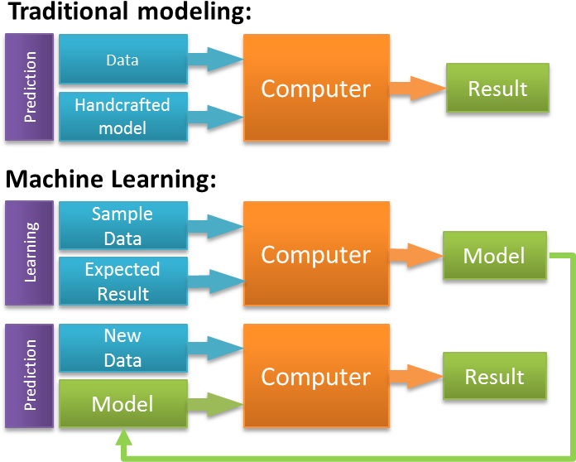
Programación Tradicional
Los modelos de aprendizaje automático son algoritmos informáticos que utilizan datos para realizar estimaciones (conjeturas) o tomar decisiones
Machine Learning

Slide 3
Introducción
Cuando hay que mejorar un programa informático normal, las personas lo editan
En cambio, un algoritmo de aprendizaje automático utiliza datos para mejorar en una tarea específica.
  Por ejemplo, los filtros de spam utilizan el aprendizaje automático. Hace 20 años, los filtros de spam no tenían muchos ejemplos de los que aprender y no eran buenos para identificar lo que es y lo que no es spam. A medida que ha llegado más spam y ha sido etiquetado como basura por los usuarios humanos, los algoritmos de aprendizaje automático han ganado más experiencia y han mejorado en su trabajo.

Slide 4



¿Qué son los modelos de aprendizaje automático?
CASO DE ESTUDIO
El modelo es el componente central del aprendizaje automático y, en última instancia, lo que estamos tratando de construir.
En nuestro caso, queremos construir un modelo que pueda clasificar en base ciertos parámetros si una persona tiene o no diabetes.
Los modelos de aprendizaje automático son especiales: en lugar de ser editados por personas para que funcionen bien, los modelos de aprendizaje automático son moldeados por los datos: aprenden de la experiencia.

Slide 5
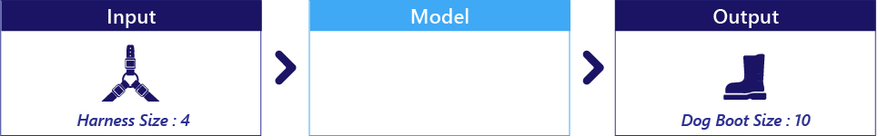

Cómo pensar en los modelos
Un modelo puede considerarse como una función que acepta datos como entrada y produce una salida.
Por ejemplo, en nuestro escenario, queremos construir un modelo que reciba datos médicos y clasifique una posible diabetes:
X1, X2, X3, X4, X5……………… Xn
Diabetes: 1
Diabetes: 0
f(x1,x2…xn)

Slide 6
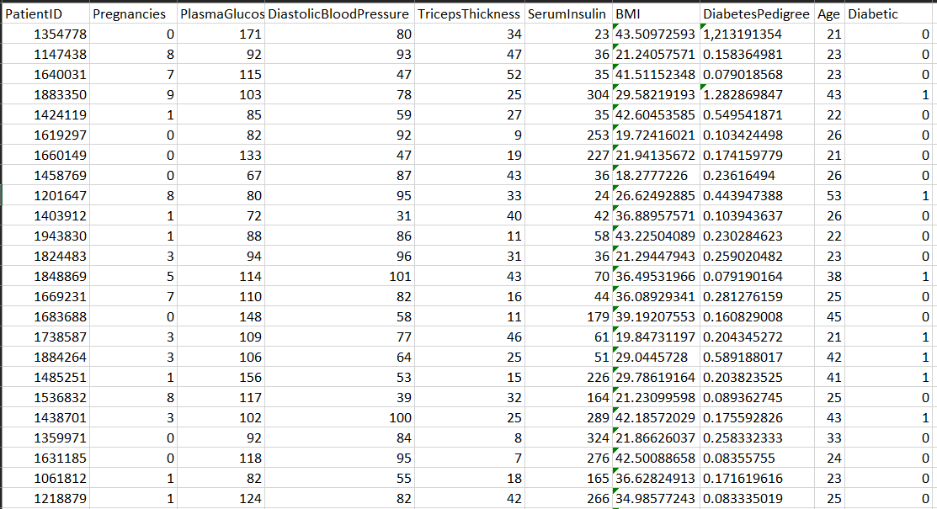

Slide 7
